Slide 1

Petit manuel de survie contre la manipulation de l’information en ligne

Slide 2

De quoi parle-t-on ?
La « désinformation » est généralement définie comme la diffusion d’informations délibérément fausses ou trompeuses. On parle alors de « fausses informations » ou de « fake news ».
La « manipulation de l’information » est une action délibérée (intention de nuire), clandestine (les victimes sont inconscientes) de diffusion d’information falsifiées, déformées ou forgées.

Slide 3

Pourquoi manipuler l’information ?
Les campagnes de manipulation de l’information visent à modifier les perceptions des opinions publiques sur des situations particulières.
Lorsque ces campagnes sont conduites par des puissances étrangères ou des groupes d’intérêts qui leur sont favorables qui visent à fragiliser le lien social national et à briser la confiance entre les citoyens, on parle alors d’ingérence étrangère.
Ces campagnes exploitent parfois l’actualité ou les faits divers et utilisent nos vulnérabilités pour modifier nos perceptions des situations complexes (crises internationales, guerres, pandémie, processus électoraux).

Slide 4

Comment ça marche ?
Les réseaux sociaux sont particulièrement adaptés à la diffusion de campagnes de manipulation de l’information
Pour construire leurs opérations les acteurs des campagnes de manipulation de l’information utilisent, des techniques qui exploitent nos biais cognitif et le fonctionnement de notre cerveau.
Ainsi, les fausses nouvelles sont plus partagées car elles nous surprennent (émotion et surprise).
Certains biais cognitifs sont particulièrement employés :
le biais de confirmation et la preuve sociale (tendance à faire et à croire ce que nos proches font ou disent) ;
le biais de cohérence et de corrélation : tendance à vouloir rendre cohérent des informations qui ne le sont pas nécessairement et à faire des liens ;
le biais de simplification : une réponse simple à un problème complexe est généralement mieux acceptée.

Slide 5

Comment détecter Les manipulations de l’information ?
1. Vérifier l’information
L’information est-elle cohérente, crédible et vérifiable ?
D’où vient-elle, qui la diffuse ?
La source est-elle généralement fiable et crédible ?
De quand date t’elle ? Est-elle nouvelle ou est-ce une reprise ?
Pourquoi cette information est-elle diffusée maintenant ?
Si je clique, que je like ou que je partage, à qui ou à quoi cela sert-il ?
Enfin, ai-je à faire à de l’information ou de l’opinion ?

Slide 6

Comment détecter les manipulations de l’information ? 2. Vérifier le media
Ce site WEB est-il légitime ?
Le nom de domaine est-il correct ? De nombreuses campagnes détournent des sites connus en modifiant l’extension ( xyz.ltd au lieu de xyz.fr par exemple). Vérifier l’adresse (URL) et le nom de domaine.
La page est-elle « dynamique » ? Sur les sites de média, les encarts publicitaires changent si vous rechargez la page, il y a en général des liens vers des diffusion « directs » etc. Si la page que vous consultez n’est pas dynamique : vigilance !
Le titre
Ne vous arrêtez pas au titre accrocheur qui est là pour susciter une réaction. Lisez l’article avant de réagir.
Le contenu
Identifiez s’il s’agit d’une information ou d’une opinion. Une information présente des faits dans leur contexte.
L’ auteur
Qui a écrit ce texte et pourquoi ? Évitez les sites sans auteurs identifiés. Effectuez une recherche sur l’auteur avant.
Les images
Générer une image avec une IA est très facile, modifier ou réutiliser des images (photos ou vidéo) également. Effectuez une recherche inversée d’image peut permettre de vérifiée si elle a déjà été utilisée dans un autre contexte.
Les sources
Un article cite normalement ses sources. Vérifiez-le également.
Les commentaires
Regardez qui commente, essayez d’identifier les bots (comptes qui postent des commentaires identiques ou proches.

Slide 7
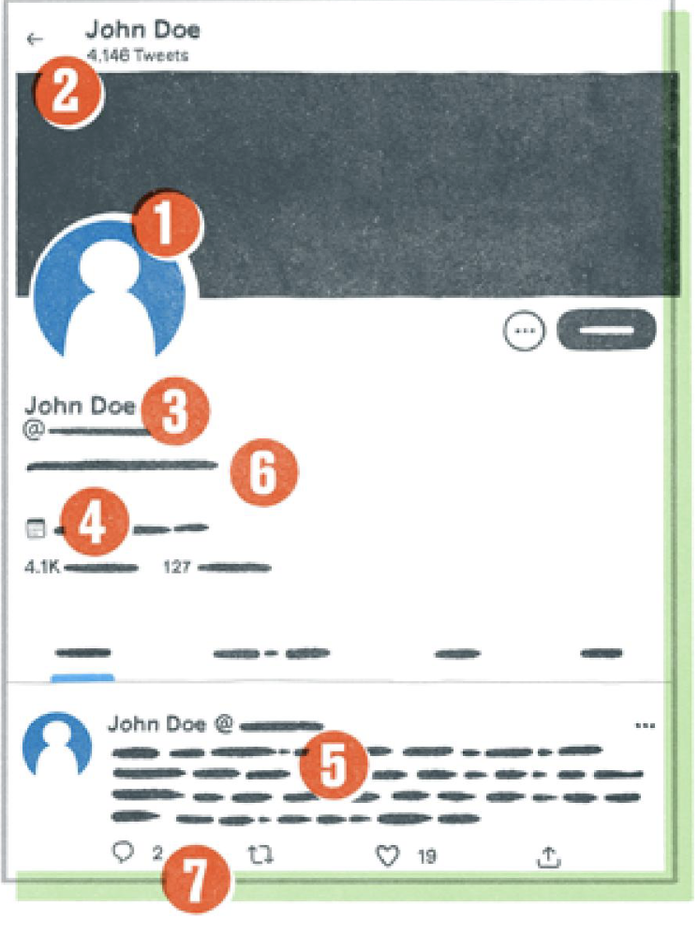
Comment détecter des manipulations de l’information ?
Photo : Les bots utilisent en général des photos détournées de personnes ou générées par IA. Effectuez une recherche image pour vérifier.
Activités : les robots sont en général actifs. Vérifiez le nombre de publication par jour.
Noms : les bots utilisent en général des noms aléatoires ou avec des combinaisons lettres chiffres.
Date de création du compte : les bots ont en général une durée de vie limitée. Ils sont donc créés peu avant d’être actifs. S’ils utilisent de vieux compte, on trouvera souvent une durée importante entre date de création et premier message.
Langues : les bots utilisent régulièrement des traducteurs automatiques qui entrainent des fautes ou des tournures de phrases étranges.
Informations : les comptes de bots n’ont en général pas ou peu d’informations personnelles.
Interactions : vérifiez les publications du compte. Les bots ont tendance à relayer beaucoup de contenus. Ils interagissent également avec d’autres robots pour se donner artificiellement de la visibilité et de la crédibilité.
3. Identifier les techniques d’amplification et de diffusion artificielle
Pour amplifier les fausses informations ou pour renforcer artificiellement certains messages, les auteurs de campagnes utilisent des faux comptes alimentés de façon automatiques ou semi-automatique par des robots (bots).
Source : https://www.bliintelurad.se/en/

Slide 8
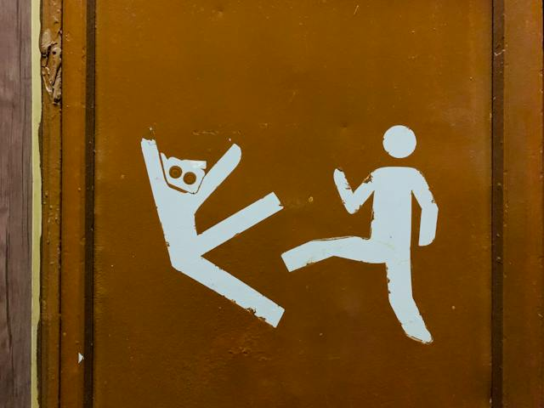






LUTTER CONTRE LES BOTS
Sur les réseaux sociaux les bots peuvent être utilisés pour diffuser des fausses informations de façon massive, donner de la visibilité artificiellement à un évènement, limiter la diffusion d’une information officielle ou donner une fausse impression de consensus sur un sujet.
Ils peuvent participer à des appels à la haine, au harcèlement ou à la violence.
Pour lutter contre les bots il faut :
Les détecter (cf. Guide de survie)
Les signaler (s’ils commentent des violations du droit ou des conditions d’utilisation de la plateforme).
Nettoyer ses followers (dans tous les cas, il faut supprimer ces comptes de vos followers)
Ne pas relayer les productions d’un bot et lui donner de la visibilité.
Eviter les interactions (like, commentaires, etc.).
Signaler les comptes et les contenus

Slide 9

Qui sommes-nous ?
M82_project est une association à but non lucratif dont l’objectif est de faciliter la compréhension et la prise en compte des enjeux liés à la sécurité numérique et enfin à favoriser la circulation des connaissances. Elle vise à constituer, animer et développer un réseau d’acteurs et d’experts du domaine de la cybersécurité, du numérique et des manipulations de l’information.
contact@m82-project.com

